Slide 1
Office2010-PowerPoint

Slide 2
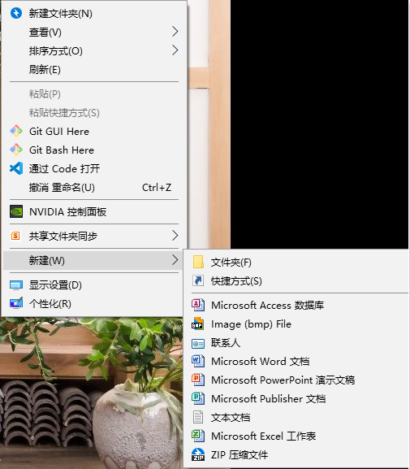
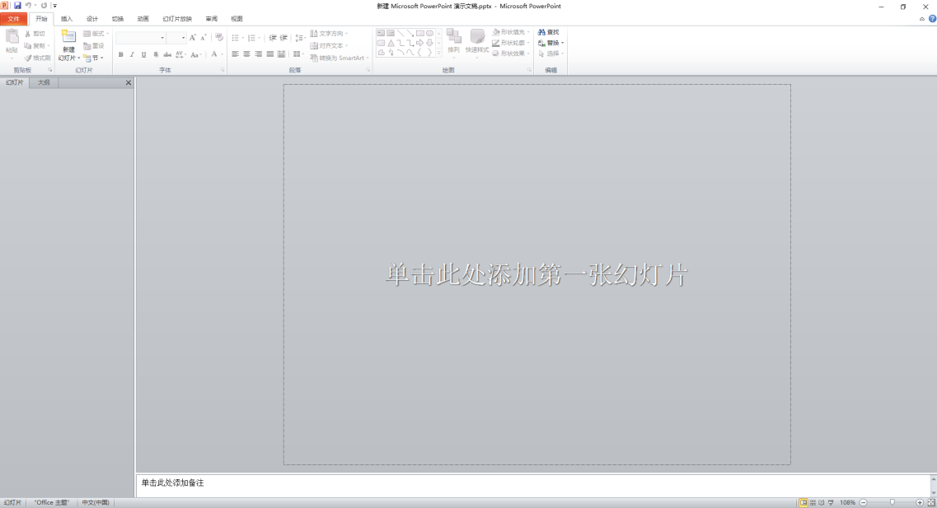
新建PPT文件
桌面右键单击，选择新建PowerPoint。

Slide 3
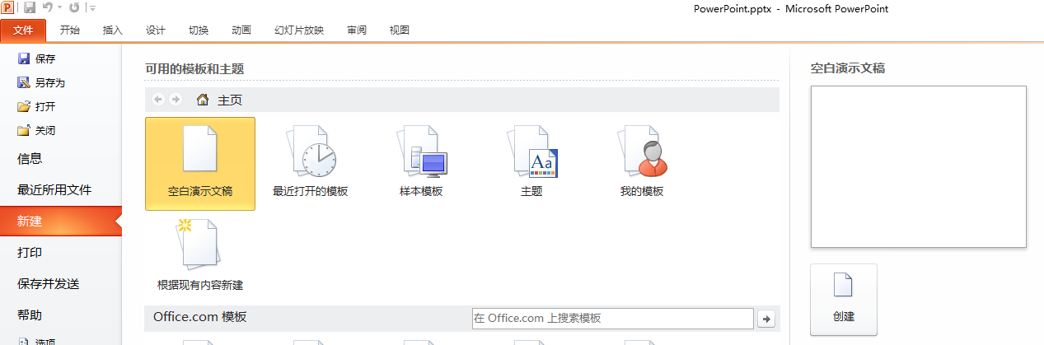
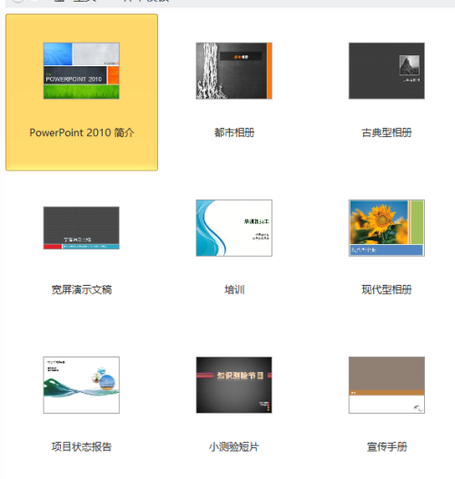
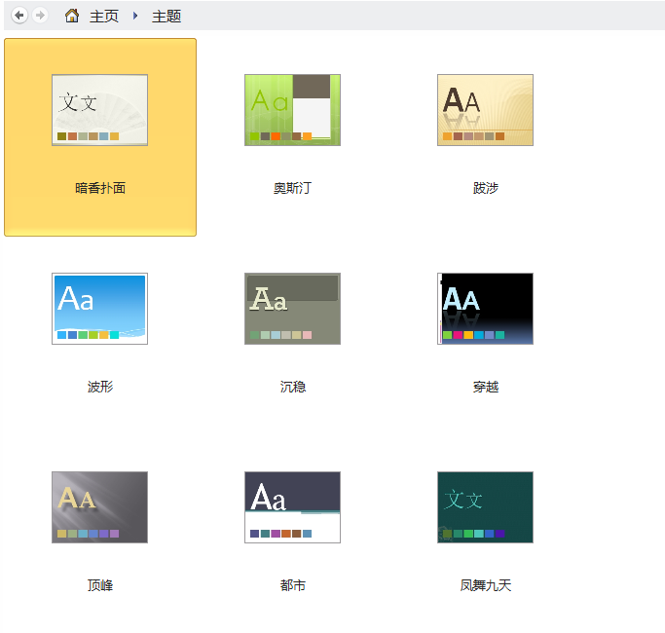
打开一个已有的ppt文件
文件
新建
空文档，与右键新建相同

Slide 4
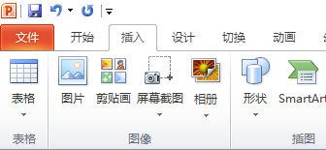
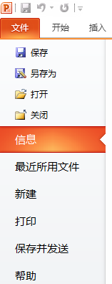
保存
左上角保存
Ctrl + S保存
另存为

Slide 5
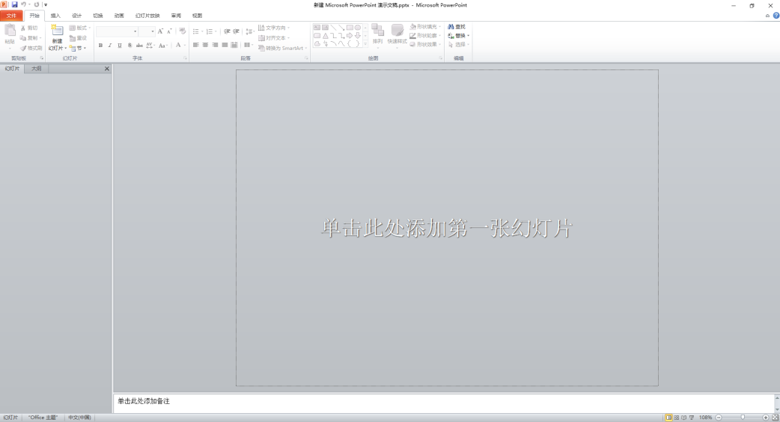
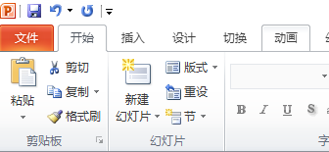
创建幻灯片
新建的PPT是空白的，需要添加幻灯片
开始
新建幻灯片

Slide 6
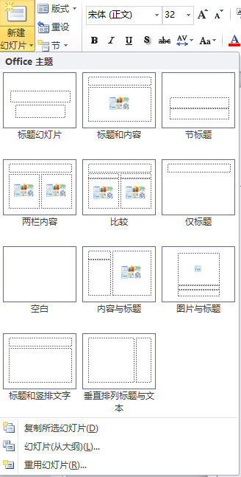
幻灯片
PPT默认有十一种版式。
每种版式都有各自的作用。
比如标题幻灯片多用来显示标题。
两栏内容一般是图文混排使用。

Slide 7
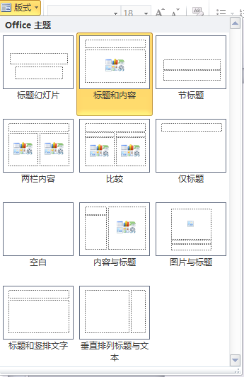
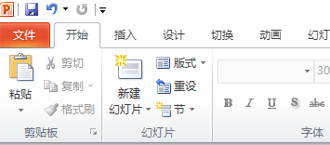
幻灯片版式
版式可以修改幻灯片的版式。
版式中也可以选择十一种版式。
开始
版式
选择一种版式

Slide 8
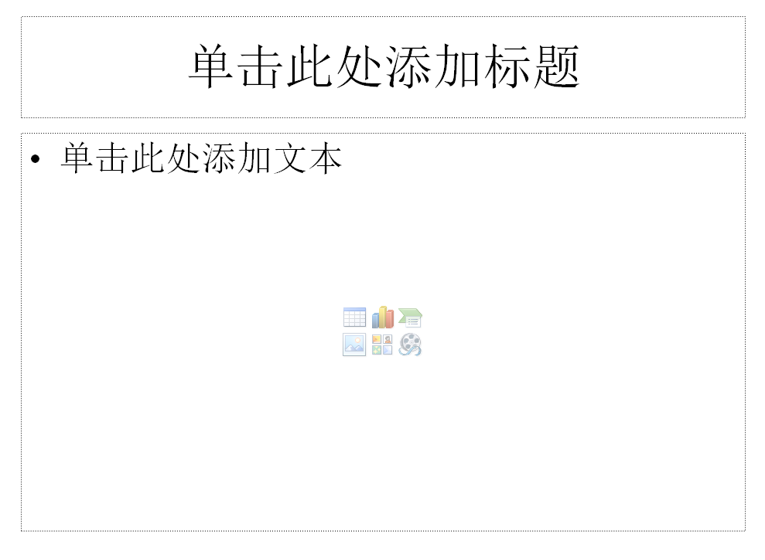
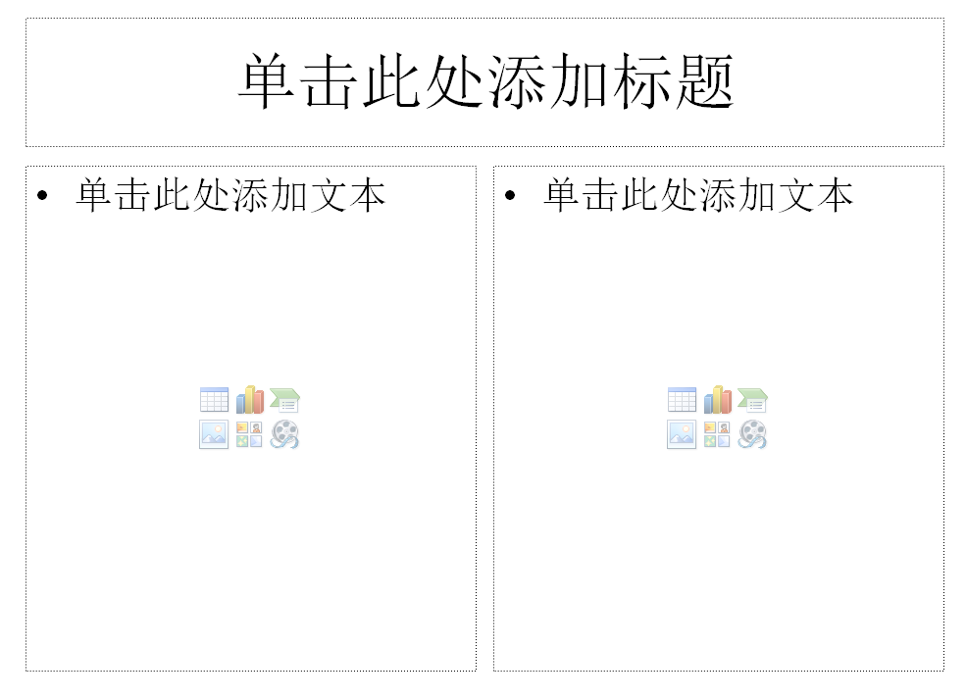
例如将标题和内容版式改为两栏内容版式

Slide 9
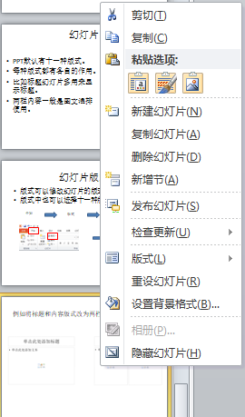
删除、复制和移动幻灯片
删除
右键单击要删除的幻灯片
删除幻灯片
复制
右键单击要复制的幻灯片
复制幻灯片
移动
按住鼠标左键拖动

Slide 10
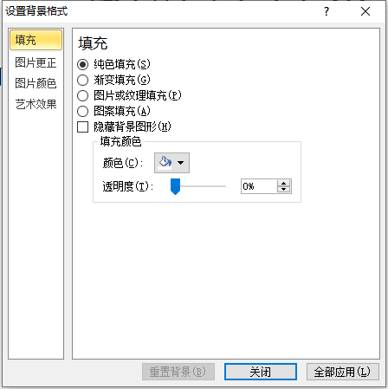
幻灯片背景设置
右键单击幻灯片
设置背景格式
设置幻灯片背景，可以使用图片、纹理、图案等，默认为白色填充
只有当填充是图片或纹理时可以设置
将修改应用到所有的幻灯片

Slide 11
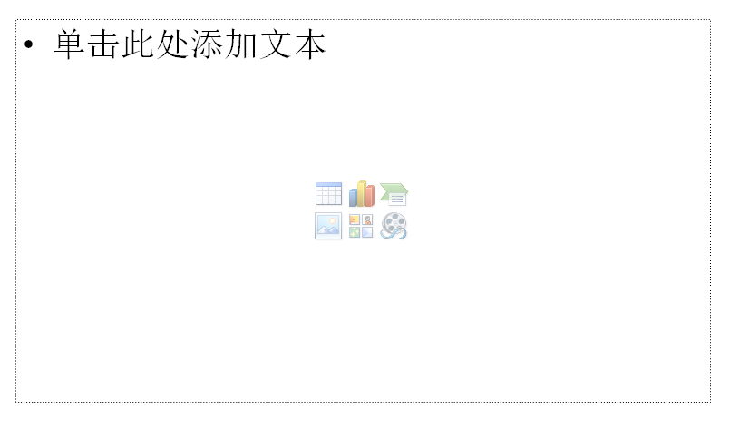
占位符
用于幻灯片上，就表现为一个虚框，虚框内部往往有“单击此处添加标题”之类的提示语，一旦鼠标点击之后，提示语会自动消。
幻灯片能起到规划幻灯片结构的作用。
这些图形代表占位符可以添加的对象，这种内容占位符可以添加所有对象

Slide 12
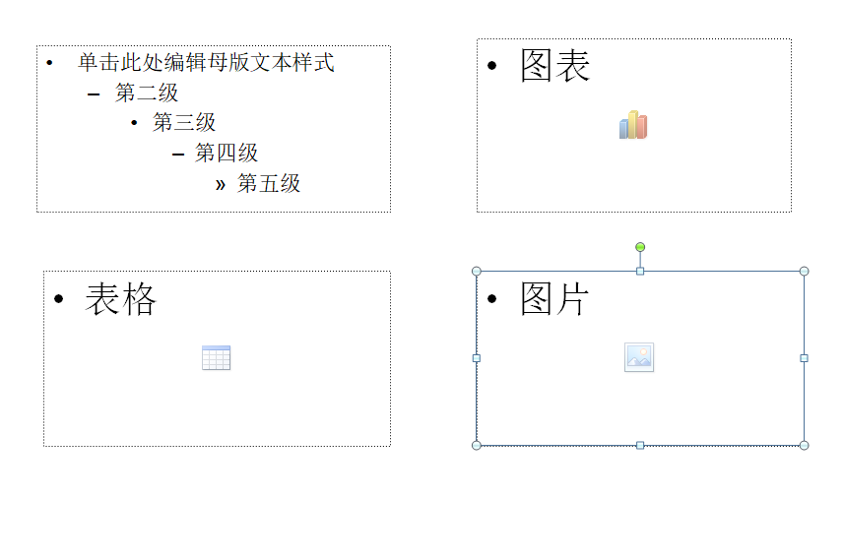
其他占位符

Slide 13
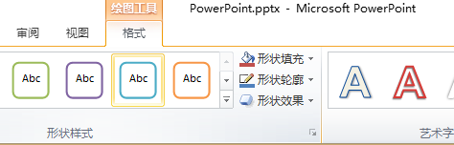
占位符与文本框
占位符输入文字时与文本框没有太大的区别。
文本框与占位符都使用绘图工具进行设置。
占位符中的内容会显示在大纲中，文本框不会

Slide 14
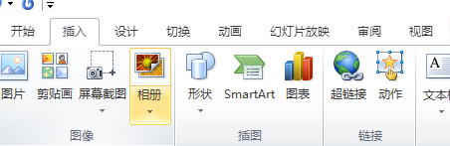
超链接
超链接可以通过点击某些内容，打开其他的文件或者网页，来展示更多的相关内容，比如我们前面讲解大纲是，点击大纲以后，就打开了介绍大纲的PPT。
选中要设置超链接的文字
插入
超链接

Slide 15
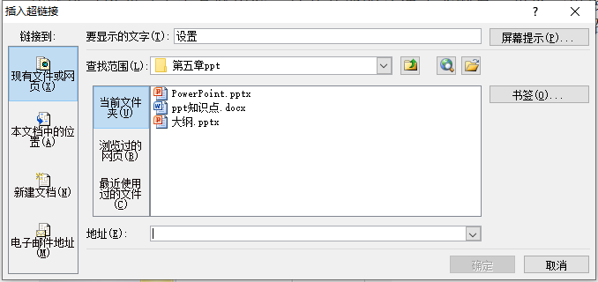
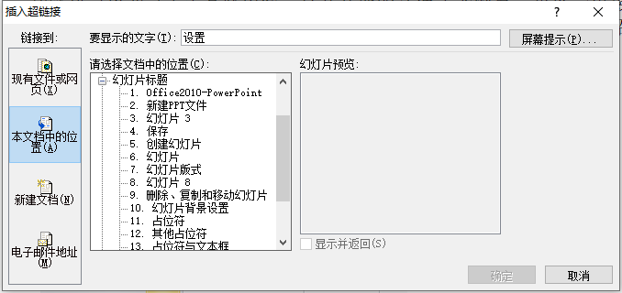
链接打开文件或网页。
打开当前文件夹的文件，我们最好把要链接的文件与PPT放在一个文件夹下，这样就不会因为电脑不同找不到文件。
可以直接输入网站地址，链接到某个网页
链接打开本文档中的位置。
本文档中所有的幻灯片都会显示出来，选择一个需要链接到幻灯片

Slide 16
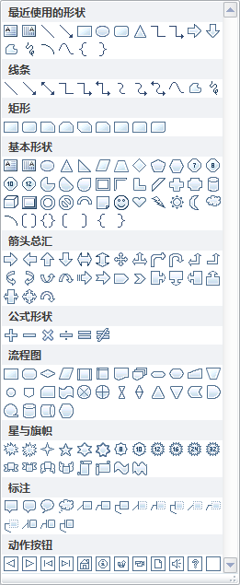
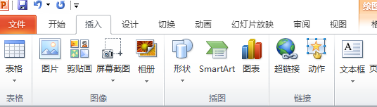
文本框与形状
插入
形状
文本框与形状的使用与word中的相同。
但是PPT中会多出一排动作按钮

Slide 17
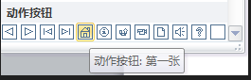
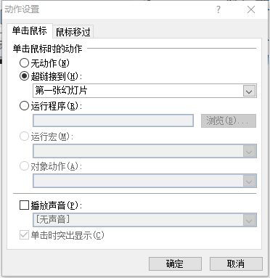
动作按钮
鼠标放在按钮上时，会显示按钮的说名。
点击一个按钮以后，在空白处拖出合适的大小，操作方法与插入形状相同。
放置完成后会弹出对话框。
选择链接到的幻灯片

Slide 18
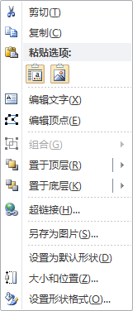
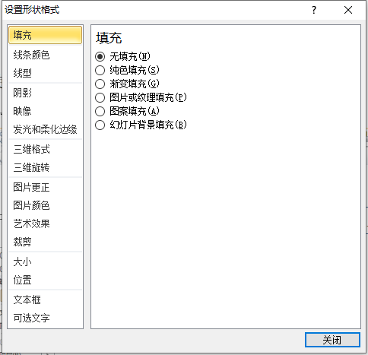
形状设置
使用绘图工具
选中形状
右键单击
设置形状格式
背景边框
样式、效果
背景为图片可设置
大小和位置

Slide 19
幻灯片对象

Slide 20
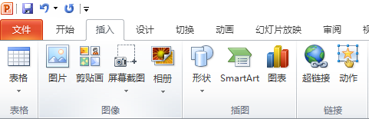
图片、剪贴画
图片或剪贴画
插入
点击图片后，选择相应的图片即可

Slide 21
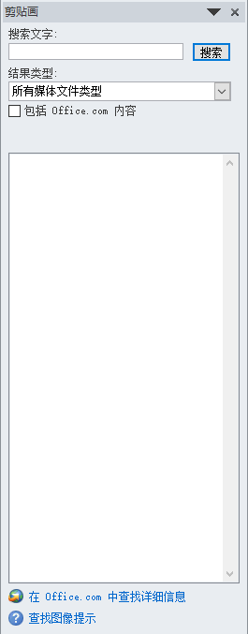
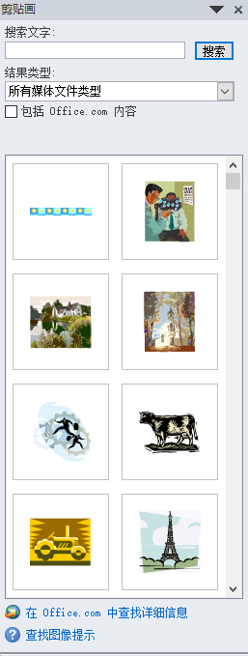
选择剪贴画后，在右边会出现下方的对话框，点击搜索后，可以选择需要的剪贴画

Slide 22
图片设置
使用图片工具对图片进行设置，其使用方法与word中的图片使用方法相同
设置图片对其方式
设置图片大小比例
设置图片效果
设置图片样式、边框等

Slide 23
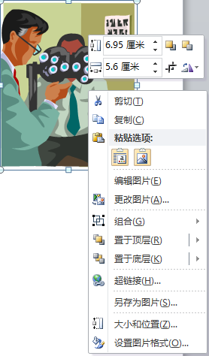
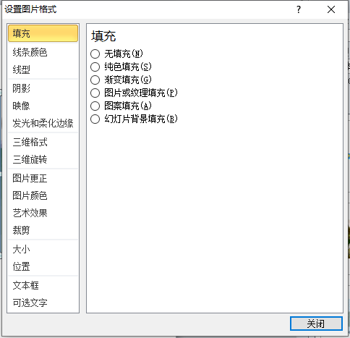
右键单击图片
右键单击图片

Slide 24
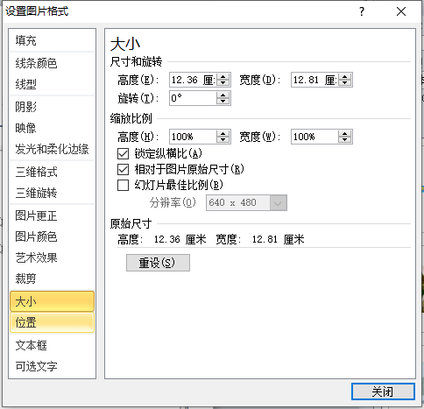
锁定纵横比
当勾上锁定纵横比时，图片会保持宽度和高度的比例不变，在修改图片高度，宽度也会根据比例发生变化。修改宽度是，高度也一样会辩护。

Slide 25
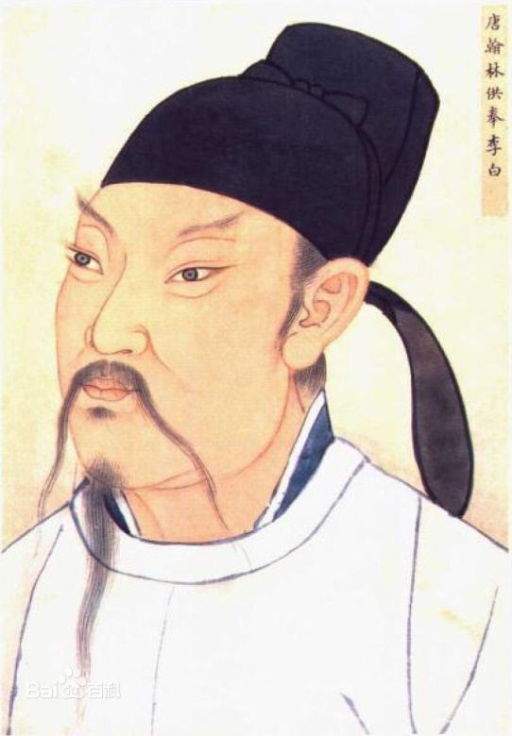
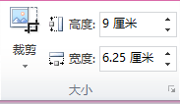
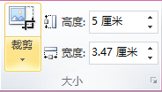
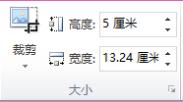


此时图片高度与宽度
在锁定纵横比的情况，将图片高度改为5
宽度自动改变
取消锁定纵横比的情况，将图片高度改为5

Slide 26
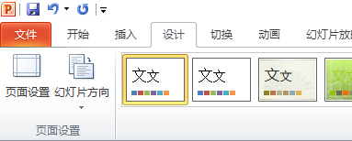
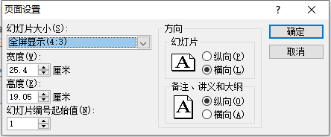
幻灯片页面设置
设计
页面设置
设置幻灯片方向
设置幻灯片大小、比例

Slide 27
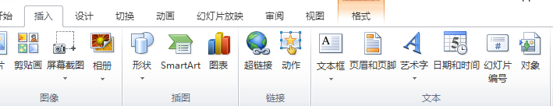
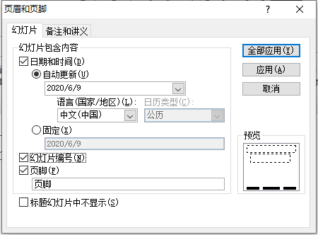
幻灯片页脚设置
插入
页眉和页脚
应用到所有幻灯片
只应用在此幻灯片

Slide 28
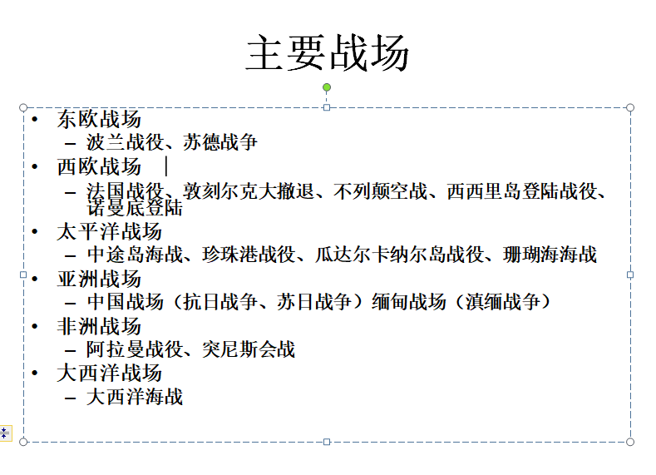
多级文本
多级文本可以理清大纲思路，规划每张幻灯片要讲什么。
例如这张讲主要战场的幻灯片
这是幻灯片标题，表示这张幻灯片要讲的主要内容
这是文本或者叫一级文本，例如这些某某战场，是对这张幻灯片标题的讲解
这是二级文本，是对其上级文本的描述，例如这里二级文本是对西欧战场的讲解
除了二级以外，文本还有三级、四级、五级。

Slide 29
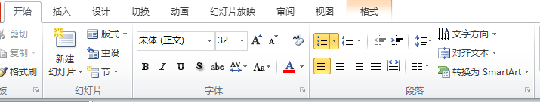
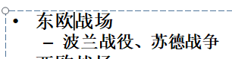
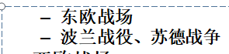
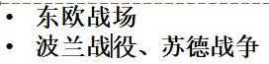
如何调整级别
开始
提高或降低列表级别
提高
降低
降低
提高

Slide 30
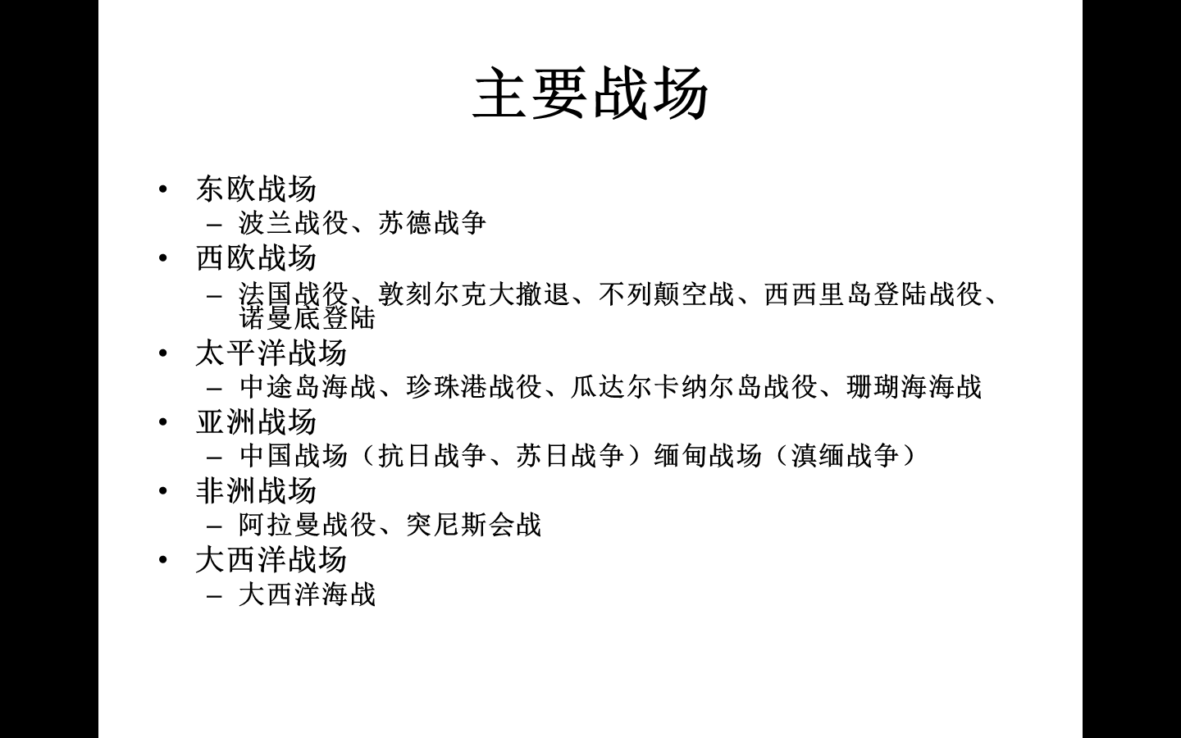
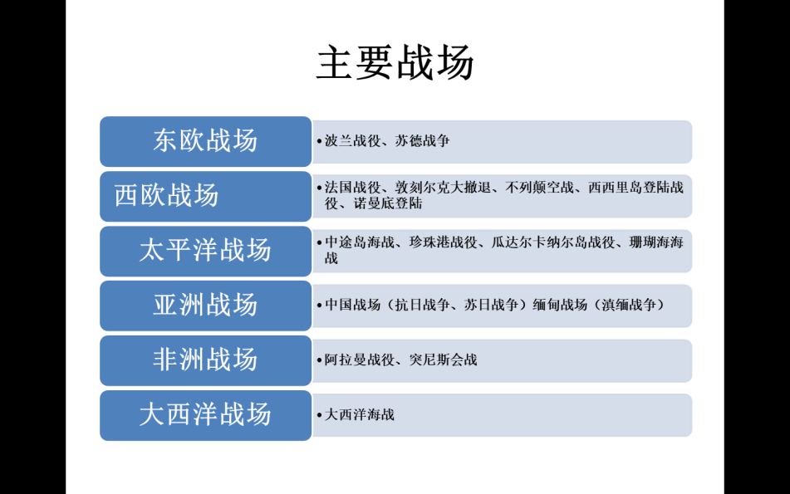
SmartArt
使用普通的多级文本可以很快的理清思路，但是内容太多时，页面比较杂乱，不利于观看。
利用SmartArt可以快速的设计和排版换灯片的内容

Slide 31
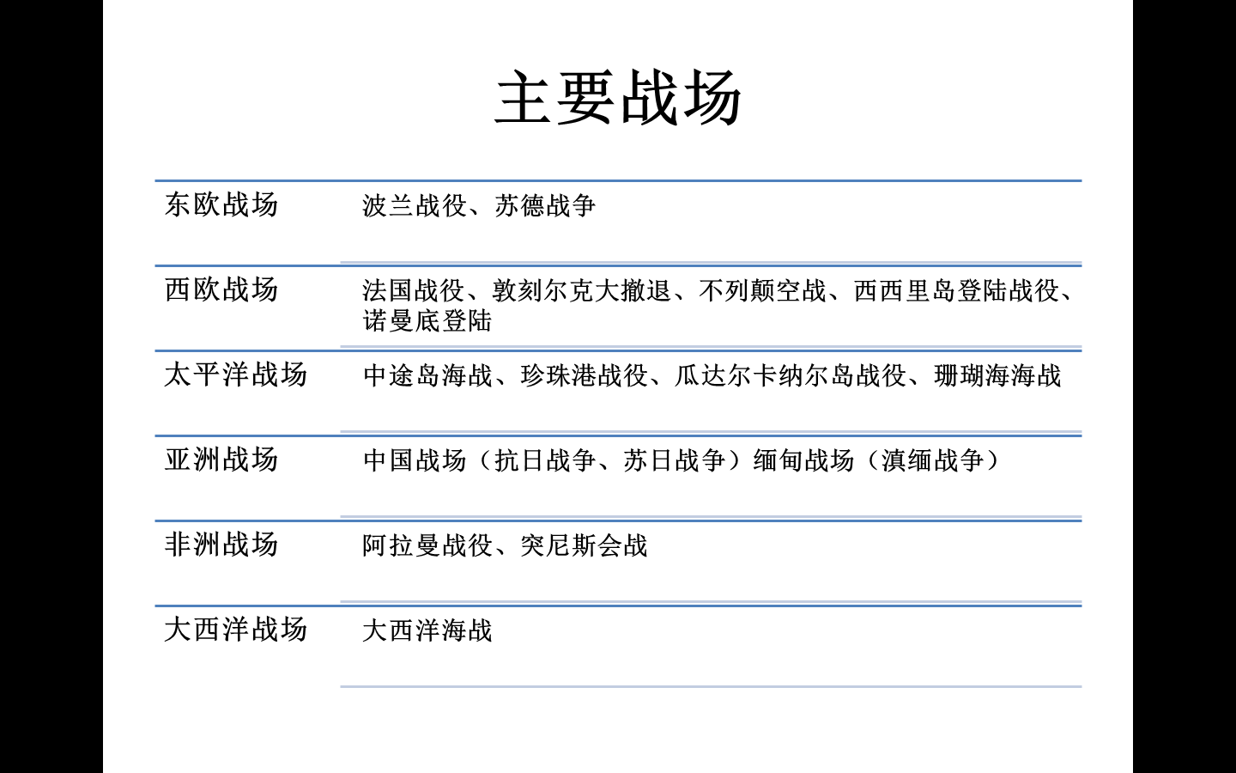



Slide 32

文本与SmartArt转换
右键单击文本
转为SmartArt
选择一种图形

Slide 33

SmartArt转为文本
可以使用相同的方式将SmartArt转为文本

Slide 34


新建SmartArt图
插入
SmartArt
选择一种图形

Slide 35

编辑SmartArt
在[文本]处，可以自己添加相应的内容

Slide 36

SmartArt设置
使用SmartArt工具对SmartArt图设置

Slide 37


艺术字
插入
艺术字
选择一种艺术字
当鼠标指向某种艺术字时，会显示相应的艺术字说明。
艺术字说明可以帮助我们选择艺术字。

Slide 38





艺术字形状设置
无转换
艺术字样式
文本效果
转换
左牛角形
波形1
当鼠标停留在某个形状上时，会出现相应的说明

Slide 39
表格
插入
表格
PPT中表格以及表格工具的使用方法与Word中的表格设置相同。

Slide 40

图表
方法一：
复制其他文件中的图表，然后粘贴到幻灯片中
方法二：
插入
图表

Slide 41


选择一种图表
选择好图表后，会弹出一个excle文件，如上图所示

Slide 42


在excel中，有一组示例数据，以及一句说明，在实际使用时，会删除掉示例数据，填写自己的数据。
蓝色线框以内的部分是数据区域，excel只使用数据区域的数据生成图表。
可以拖动数据区域的右下角，改变数据区域的大小，以适应不同数量的数据。

Slide 43

输入完数据，点击excel右上角的×关闭excel后，会生成图表

Slide 44
图表设置
PPT中关于图表的设置与Excel中的相同。

Slide 45



音频
插入
音频
文件中的音频
选择音频
插入音频后幻灯片中会出现音频的图标。
音频图标的设置与图片的设置相同。

Slide 46


音频播放设置
使用音频工具的播放选项可以对音频的播放进行设置
设置音频的开始时间与结束时间，控制音频播放时间的长短
在放映幻灯片时，默认是会显示音频图标的，勾上后会隐藏音频图标
音乐播放完后，停止播放。
放映含有该音频的幻灯片时，音频会自动播放
音乐播放完后，会继续循环播放，直到切换到其他幻灯片或退出幻灯片放映
必须点击音频图标才能播放，如果勾上了放映时隐藏，那么无法点击播放
自动播放音频，幻灯片在切换到下一张时，默认会停止播放，但此选项设置切换幻灯片切换后继续播放音频

Slide 47



主题
设计
主题
选择一种主题
默认
模块主题

Slide 48

在选择主题时，可以右键单击主题，选择主题应用于此幻灯片还是所有幻灯片
如果没有找到合适的主题，可以点击浏览主题，选择自己的下载或设计主题。

Slide 49
母版

Slide 50

在制作PPT时会遇到的问题
如果我们在做一个有200张幻灯片的PPT，要求每张幻灯片的左上方都有一个logo。如图
要给200张幻灯片都插入图片，再调整大小和位置，是一件很繁琐的事。
如果还要求所有幻灯片的标题文字都必须使用红色，隶书，每次都去修改标题字体样式也是一件很麻烦的事。
这些问题都可以用母版去解决

Slide 51

如何使用母版
视图
幻灯片母版

Slide 52

母版视图
祖母版
此时我们进入了母版视图，样子与普通视图有一些区别。
在开始选项卡的左边会多出一个幻灯片母版选项卡。
版式母版，有十一种，对应幻灯片默认的十一种版式

Slide 53


版式母版
当选中一个母版以后，会有一个黄色的选中效果，选中母版后可以对其进行编辑。
母版没有写出自己的名称，但是我们能根据样式判断出来是哪一种版式的母版，例如这个标题与内容的母版。
母版的所有操作，例如插入图片，表格，修改字体等，都与操作幻灯片相同。

Slide 54



版式母版的用法
以标题和内容的版式母版为例，在这个母版中插入一张图片，并把母版中的标题设置为红色，如图。
然后在幻灯片母版选项卡中，选择关闭母版视图。此时会进入普通视图。在普通视图中，我们任然还是一个空白的PPT文件。

Slide 55


此时我们新建一张版式为标题和内容的幻灯片。
新建的标题和内容幻灯片就有了刚才设置的图片以及红色的标题。
然后我们再新建一张其他版式的幻灯片，例如两栏内容版式的幻灯片。
可以看到其他的幻灯片并没有刚才设置的图片与标题。
版式母版的作用就是给对应的幻灯片版式提前设计好样式，在使用幻灯片版式的时候，幻灯片就带有设计好的样式。

Slide 56



祖母版
版式母版能只能修改对应的版式幻灯片。
祖母版可以修改所有的版式幻灯片。
例如在祖母版中插入图片，修改标题为红色。
其他所有的版式母版都会有插入图片，修改标题为红色
标题母版
两栏母版

Slide 57



标题和内容幻灯片
对比幻灯片
内容与标题幻灯片

Slide 58



版式母版与祖母版设置相同
当版式母版与祖母版有相同设置时，例如都对标题进行了设置，此时会采用版式母版的设置。
例如上一个祖母版的例子中，我们把标题和内容母版中的标题颜色改为绿色，如图。
然后创建一张新的内容与标题的幻灯片，如图。
其他的版式的幻灯片标题颜色还是红色

Slide 59
动画

Slide 60


设置动画
选中一个对象（文字、形状、图片、图标等）
选择一种动画
动画
如果没有找到合适的动画，可以点击下方的更多动画，在所有动画中查找。

Slide 61

四种动画
进入：在放映时，幻灯片中的对象默认都是直接显示在幻灯片中，设置了进入动画后，默认是不显示，当触发进入动画后，才显示在幻灯片中。
强调：触发后，会产生一些效果，突出对象。
动画路径：让对象按照设置的轨迹移动，如图，绿色表示开始的文字，红色表示结束的位子。
退出：触发后，在幻灯片中消失
动画

Slide 62


效果选项
添加动画后，可以在效果选项中修改动画的效果，动画不同，效果选项内容也不同，例如飞入的动画效果，在效果选项中可以选择飞入的方向。
自底部
自左下部
动画
动画
自顶部
动画

Slide 63

如果对象是有多个段落的文本，在效果选项中，会多出一个序列的选择，例如下方的飞入动画。
作为一个对象
整批发送
按段落
第一段
第二段
第三段
第一段
第二段
第三段
第一段
第二段
第三段

Slide 64


计时设置
点击鼠标触发
动画
与前一个动画同时触发
动画完成的时间，可以控制动画的快慢。
触发后延迟一段时间执行动画效果
动画1
动画2
时间为0.5
延迟为3
前一个动画完成后，触发
动画
动画
时间为5
动画1
动画2
动画

Slide 65



动画顺序
当对象设置了动画以后，对象的旁边会有一个序号。
这个序号表示动画执行的顺序，数字小的先触发，数字大的后触发。
如果对象触发效果设置为与上一个动画同时或上一个动画之后，那么该对象的序号与上一个动画相同。
如果是第一个动画设置为与上一个动画同时或上一个动画之后，序号会变成0，表示切换到该幻灯片时就触发。
动画选项卡中的动画窗格可以预览和调整动画的顺序。

Slide 66
动画排序
在动画窗格中，可以通过按住鼠标左键拖动动画改变动画的的顺序
第一段
第二段
第三段
动画1
动画2
动画3

Slide 67
添加多个动画
一个对象如果要设置多个动画，需要使用添加动画。
添加的方法与创建动画相同。
要修改效果，可以点击对象旁边动画的序号，或者在动画窗格中选择该动画。

Slide 68
切换

Slide 69
设置切换
选择一张幻灯片
选择一种效果
切换

Slide 70

效果选项
在切换的选项卡中也有一个效果选项，不同的切换效果，有不同的效果选项。

Slide 71

计时设置
单击鼠标时为默认选项，当幻灯片所有内容都展示完后，通过单击鼠标左键切换到下一张幻灯片。
设置一个时间，时间到了以后，自动切换到下一张幻灯片。
两种切换方式可以同时勾选。
设置切换时的声音效果
设置切换动画的持续时间，控制切换效果的快慢。
应用到所有的幻灯片

